Slide 1
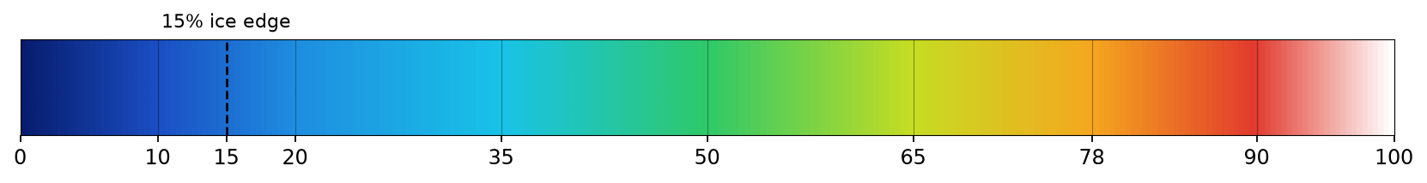
SIC 공통 색상 스키마
해빙농도(SIC) 계열 전 제품 공통 — Rainbow (0% 남색 → 100% 흰색)
북극 해빙 웹지도 · 2026-10 적용

Slide 2
색상 정의 — 앵커 9점, 위치 지정 선형 보간
설계 원칙
0% = 남색: 개수면이 바다색으로 읽힘
100% = 흰색: 밀집 빙역이 얼음색으로 읽힘
15%(운항 ice edge)가 파랑→하늘 전환부에 위치 — 빙연이 색으로 구분
밝기가 어두움→밝음으로 대체로 단조 증가 (rainbow 의 가짜 경계 완화)
브레멘대 AMSR2 해빙지도 관행과 유사한 구성
0 % #081c6e 남색 — 개수면(바다)
10 % #1b4fc4 파랑
20 % #1f8ee0 하늘 (15% ice edge 가 10~20% 전환부)
35 % #19c3e8 시안
50 % #2fc96a 초록
65 % #c6dd23 연두-노랑
78 % #f5a81f 주황
90 % #e23a2e 빨강
100 % #ffffff 흰색 — 밀집 빙역(얼음)

Slide 3
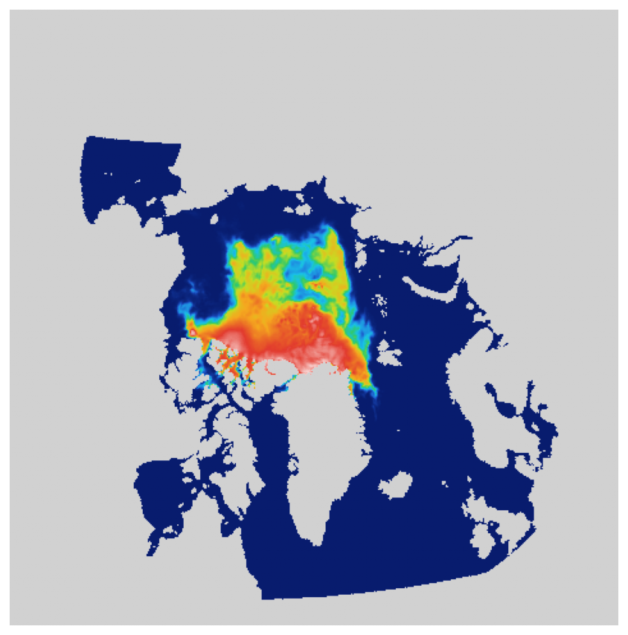
적용 범위와 구현
적용 대상 — SIC 계열 전부 (byte 값 → 동일 색)
관측: AMSR2/AMSR3 SIC·HSI (L2 스와스 · L3 · A25/A25R 합성), ASIP, Sentinel-3 해빙비율 — percent 인코딩 124개 항목
예측 모델: TOPAZ5 · TP3A3 · TP3R · neXtSIM-F · RIOPS · AICE · GIOPS · FOAM · GLO12 의 siconc/iiceconc/SIC, fy·siconc_my·siconc_young 포함
COG 에 팔레트가 내장된 관측 제품도 공통색이 우선 적용(override)
구현 위치
web\index.html — SIC_STOPS + sicColor() (lut "sic")
web\tools\make_web_data.py — _ICE/_PCT_ICE lut="sic"
web\data\catalog.json — 기존 133개 항목 lut 일괄 갱신
유의
데이터(COG) 재생성 불필요 — 색은 뷰어에서 입힘. 좌측 목록의 미리보기 PNG 는 다음 run_make_web_data 실행 때 새 색으로 갱신됨.
TOPAZ5 siconc 적용 예 (2026-09-09)

